Slide 1
Compétences numériques pour une Europe vieillissante
Comment l'art et la méditation améliorent l’Attention
Numéro du projet 2020-1-FR01-KA204-079823

Slide 2
Résumé
1. Introduction
2. Les bienfaits de l'art pour l'attention
3. Les bienfaits de la médiation pour l'attention

Slide 3
Description et objectifs
Dans ce module, vous apprendrez sur la relation entre les compétences cognitives et l'art-thérapie et la méditation.
Plus précisément, vous allez apprendre des exercices faciles, drôles et stimulants pour améliorer vos compétences en attention
A la fin de ce module, vous serez en mesure de :
acquérir une écoute active;
Acquérir la capacité d'inspirer la confiance et fournir une atmosphère ouverte ;
Réduire l'anxiété, la dépression et d'autres problèmes mentaux/émotionnels;
Prévenir la maladie mentale;
Prévenir les difficultés sociales/émotionnelles liées à un handicap ou à une maladie;
Prévenir les problèmes physiques, cognitifs et neurologiques ;

Slide 4
Introduction
L'éducation artistique peut-elle entrainer des compétences cognitives qui semblent être sans rapport ?
Les chercheurs trouvent des preuves que c'est le cas !!
Chez l'adulte, ce type d'activité peut, libérant l'inconscient, soulager les conditions de stress et les problèmes existentiels et entraîner des compétences cognitives.
"New Orleans Art Education Conference" par mbtphoto (beaucoup d'ailleurs) est sous licence CC BY-ND 2.0
Numéro du projet 2020-1-FR01-KA204-079823

Slide 5
LES BIENFAITS DE L'ART POUR L’ATTENTION
Les bienfaits de l'art sont innombrables. Selon une étude menée par l'Université de Westminster, les participants qui ont visité une galerie d'art pendant leur pause déjeuner ont déclaré se sentir moins stressés par la suite et se sont sentis plus concentrés. Ils avaient des concentrations plus faibles de cortisol, l'hormone du stress, après seulement 35 minutes passées à itinerant la galerie.
Numéro du projet 2020-1-FR01-KA204-079823

Slide 6
LES BIENFAITS DE L'ART POUR L’ATTENTION
L'art-thérapie améliore également la qualité de vie des patients atteints de démence et allège le fardeau des personnes atteintes de maladies chroniques. Pour les patients atteints de démence, la création artistique améliore les capacités cognitives et l'attention, en plus d'aider les symptômes de la dépression et de l'anxiété. Le médecin Dr Arnold Bresky a utilisé l’art-thérapie pour aider les personnes atteintes de démence et d’Alzheimer, citant un taux de succès de 70 % pour améliorer la mémoire de ses patients.
"Art Therapy" par stuart mcalpine. est sous licence CC BY 2.0
Numéro du projet 2020-1-FR01-KA204-079823

Slide 7
LES BIENFAITS DE L'ART POUR L’ATTENTION
Il a été découvert que l'Art Therapy contrecarre le processus de vieillissement neuropsychologique chez les patients souffrant d'Alzheimer ou d'autres formes de démence.
L'art-thérapie aide à réduire :
Symptômes Dépressifs
Perte De Mémoire
Numéro du projet 2020-1-FR01-KA204-079823

Slide 8
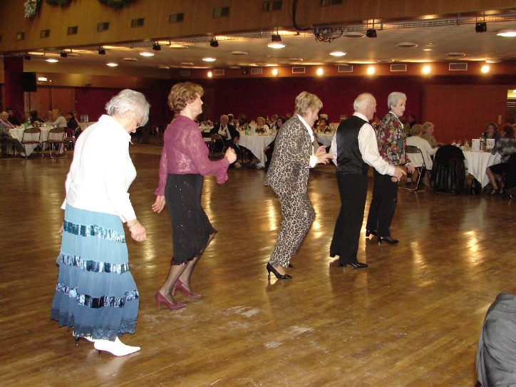
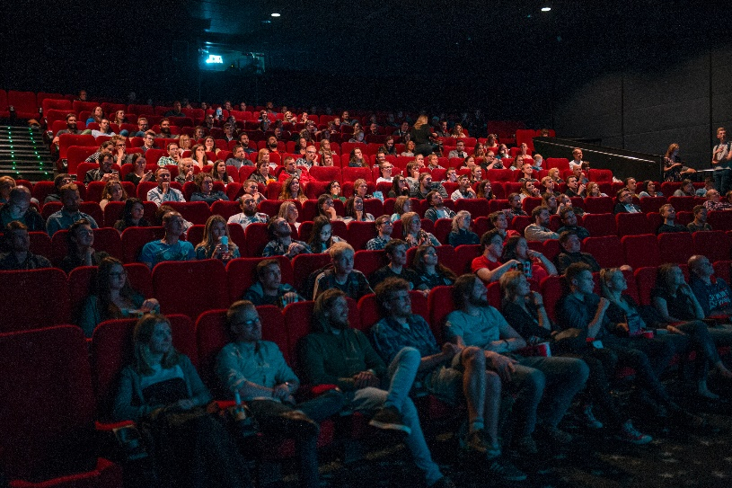
LES BIENFAITS DE L'ART POUR L’ATTENTION
Les formes d'art principalement utilisées en art-thérapie peuvent être mentionnées dans tous les arts graphiques, du dessin à l'écriture ; danse ; la musique ; théâtre et cinématographie
Numéro du projet 2020-1-FR01-KA204-079823

Slide 9
LES BIENFAITS DE LA MEDITATION POUR L’ATTENTION
Faire de l'art réduit également le stress et les émotions négatives, créant une expérience semblable à la méditation. Tout comme la méditation, l’art attire l’attention des gens sur les détails et l’environnement, qui créent une distraction des pensées quotidiennes.
"meditation" de HaPe_Gera est sous licence CC BY 2.0
Numéro du projet 2020-1-FR01-KA204-079823

Slide 10
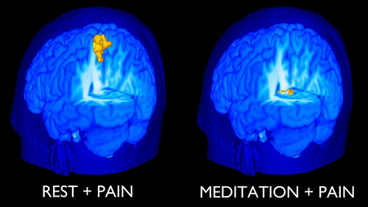
LES BIENFAITS DE LA MEDITATION POUR L’ATTENTION
Selon Yi-Yuan Tang, certaines formes de méditation peuvent produire des changements dans la connexion entre le cerveau et la branche parasympathique du système nerveux autonome.
Quelques jours d'entraînement suffisent pour améliorer les mêmes aspects de l'attention exécutive qui sont entraînés par l'exercice spécifique de ce réseau.
La méditation peut contribuer à des améliorations cognitives généralisées chez qui la pratiquent.
"IRM Scans of Brain of Novice Meditator with Pain" par On Being est sous licence CC BY-NC-SA 2.0
Numéro du projet 2020-1-FR01-KA204-079823

Slide 11
LES BIENFAITS DE LA MEDITATION POUR L’ATTENTION
Les méditants ont démontré des améliorations dans le bien-être psychologique général, leur capacité à faire face au stress, et le maintien de l'attention.
Selon une étude récemment publiée dans le Journal of Cognitive Enhancement, la méditation est considérée comme stimulant une gamme de capacités cognitives, comme la clarté mentale, la stabilité et la créativité, tout en augmentant la durée pendant laquelle quelqu'un peut maintenir son attentionTrusted Source
"uCrown Pro - Anti-stress head & eye massager for better well-being" par www.OSIM.com est sous licence CC BY-ND 2.0
Numéro du projet 2020-1-FR01-KA204-079823

Slide 12
LES BIENFAITS DE LA MEDITATION POUR L’ATTENTION
Surtout ! ! ! ! !
La méditation est facile à pratiquer à la maison, relativement abordable, et peu susceptible de causer des effets secondaires.
Numéro du projet 2020-1-FR01-KA204-079823

Slide 13
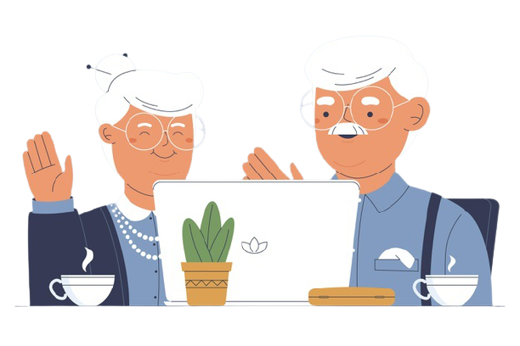
Vous avez atteint la fin de ce cours, félicitations !
On reste en contact !
Écrivez-nous un courriel : disk-project@googlegroups.com
Visitez notre site et jouez à des mini-jeux : https://diskproject.eu/
Numéro du projet 2020-1-FR01-KA204-079823

